Slide 1
2025.08.21 データ解析
丁咨翔
2025/9/10

Slide 2
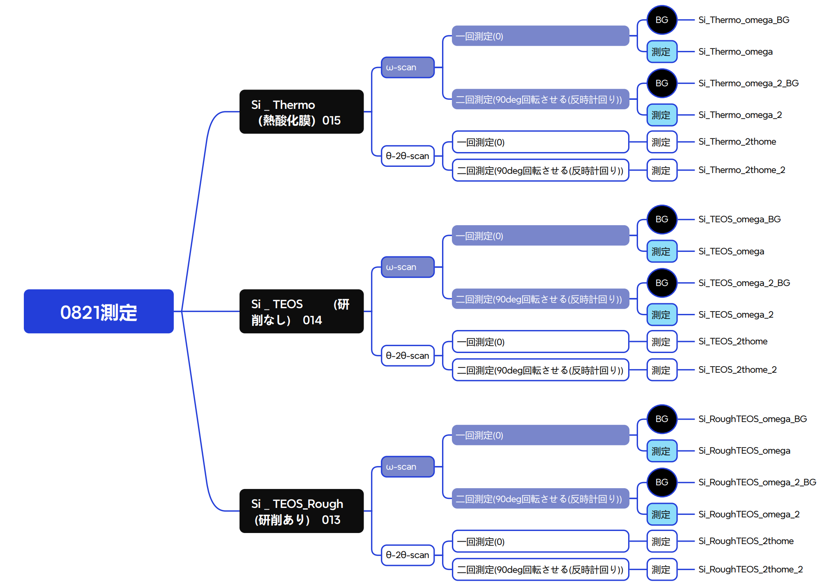

Slide 3
測定装置
Detector
サンプル90deg回転
R2スリット
R1スリット
Att
2θ
X線発生部
I0スリット
入射角θ
（ω）
サンプル

Slide 4

Si_Thermo_ω
主ピーク位置はほぼ一致
x軸にごく小さなずれ。
高角側テールは90°（橙）がやや長く、わずかな非対称あり
想定要因：不明。

Slide 5
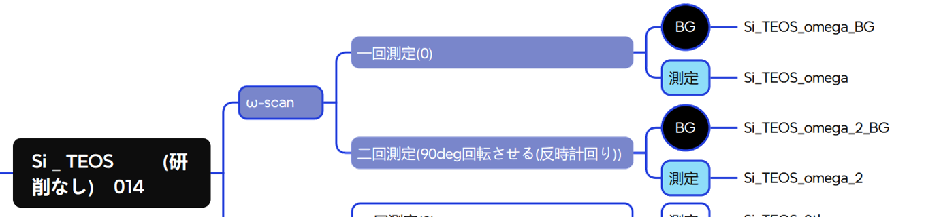
Si_TEOS_ω
主ピークは90°（橙）が高角側へ小さくシフト。
ピーク高さは青＞橙。
テールは橙が全体に長く（特に高角側で顕著）、非対称が強い。
背景差は小。
想定要因：不明。
90deg測定で角度走査範囲が大きく異なる一方、
比較を容易にするため、omega2 （90deg）の角度x軸を omega1 の角度点に置き換え（点対点対応）
して重ね合わせています。
可視化上の整合のみを目的とします。

Slide 6
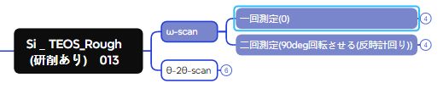
Si_TEOS_Rough_ω
X軸統一している
主ピーク位置はほぼ一致（橙がわずかに低角側の可能性）。
頂点強度は青＞橙、一方でFWHM は橙が広い。
テールは橙が全体に長く（とくに低角側で顕著）。

Slide 7
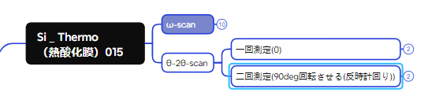
Si_Thermo_θ-2θ
主ピーク位置はほぼ一致。
ピーク高さ：青 ＞ 橙。
テール：低角側は橙が強め／高角側は青が強めで、非対称の向きが異なる。
FWHM は概ね同等

Slide 8
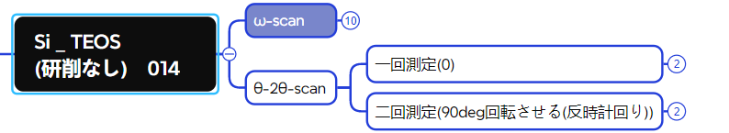
Si_TEOS_ θ-2θ
主ピーク位置はほぼ一致（橙がごくわずかに高角側の可能性）。
ピーク高さ：青0°＞ 橙90°
FWHM：青がわずかに広い。 テールは青が全体に長く（とくに高角側）。

Slide 9
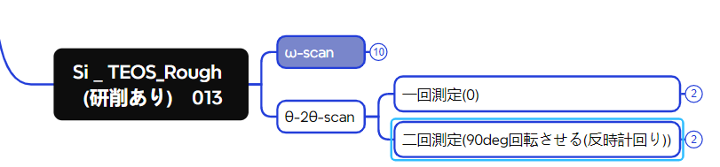
Si_TEOS_Rough_ θ-2θ
主ピーク位置は一致。
ピーク高さ・FWHMはほぼ同等。
テールも重なり良好
。背景差は小。
90°回転の影響はほぼ無し

Slide 10
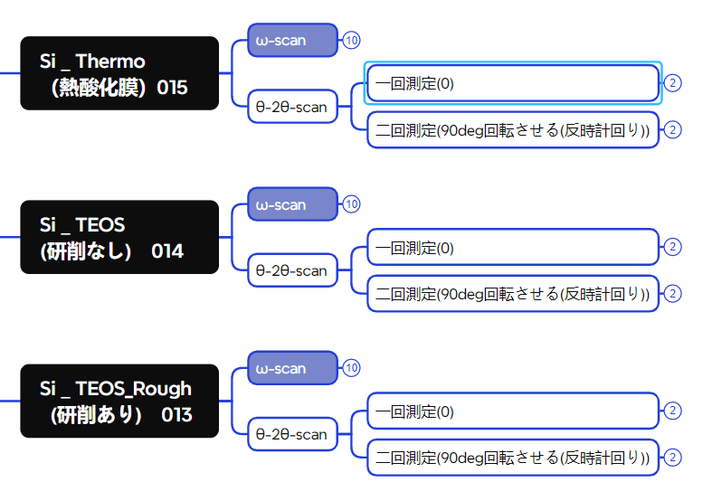
三サンプル2θ-scan
ピーク位置：3試料とも≃69.5°で安定。回転有無で大きな差なし
テール長（高角側）：Thermo > TEOS > RoughTEOS が両図で一貫。
回転の影響は小さく、試料固有差（欠陥密度・応力・表面粗さ等）が支配的と示唆。

Slide 11
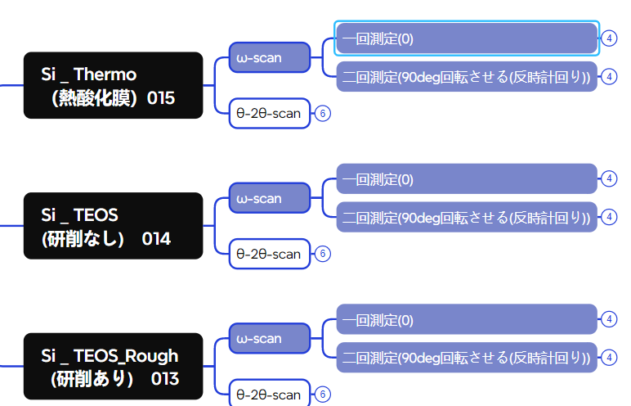
三サンプルω-scan
ピーク位置：3試料ともほぼ一致。
90°図ではTEOS〔緑〕がわずかに高角側へシフト、
非90°図ではThermo〔橙〕と重なり。
ピーク形状：RoughTEOS〔青〕は一貫して最も広く、高角側テールが長い。Thermo〔橙〕は最もシャープ。

Slide 12
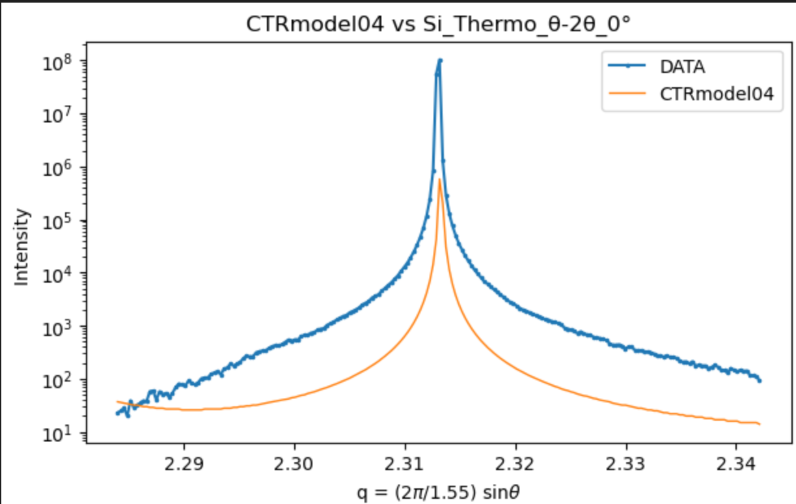
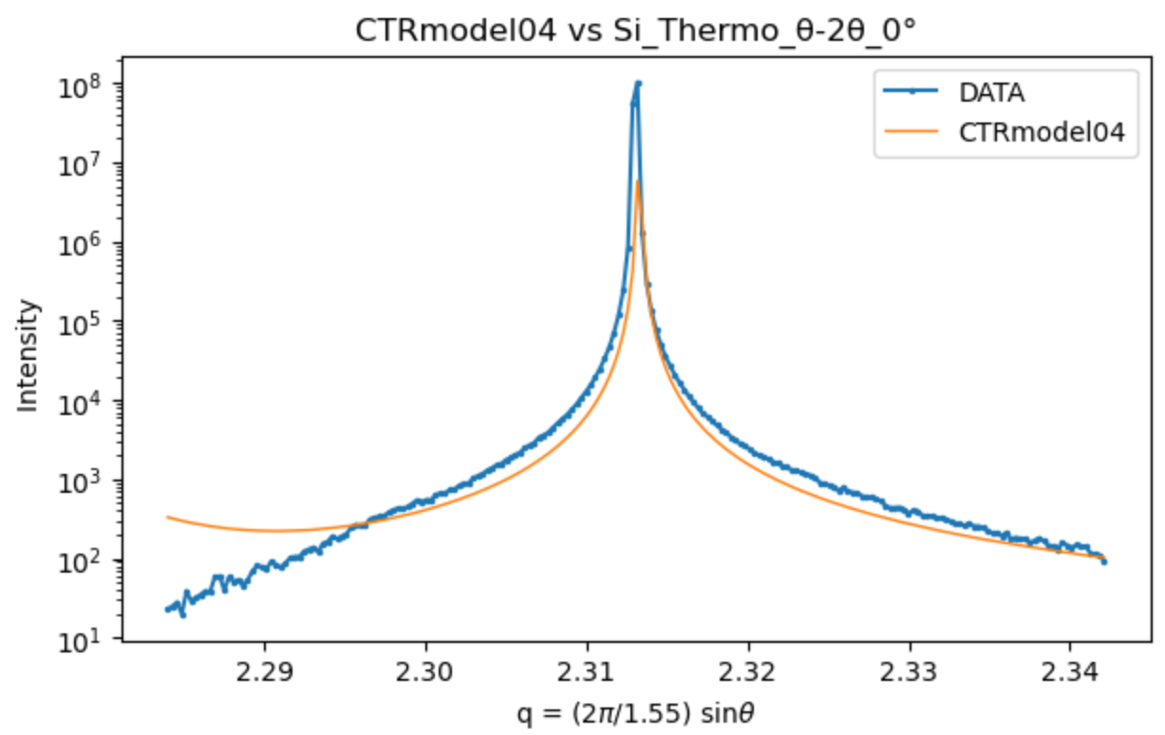
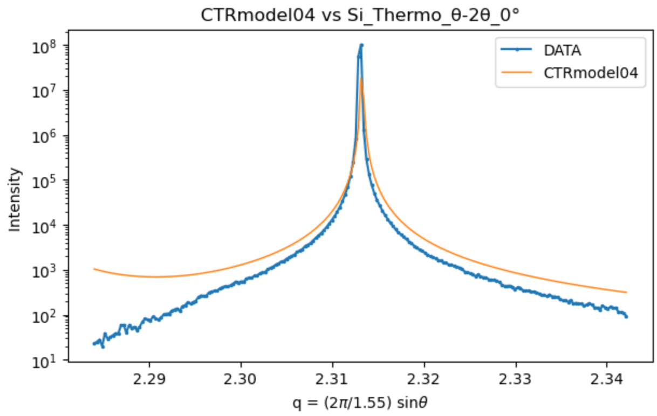
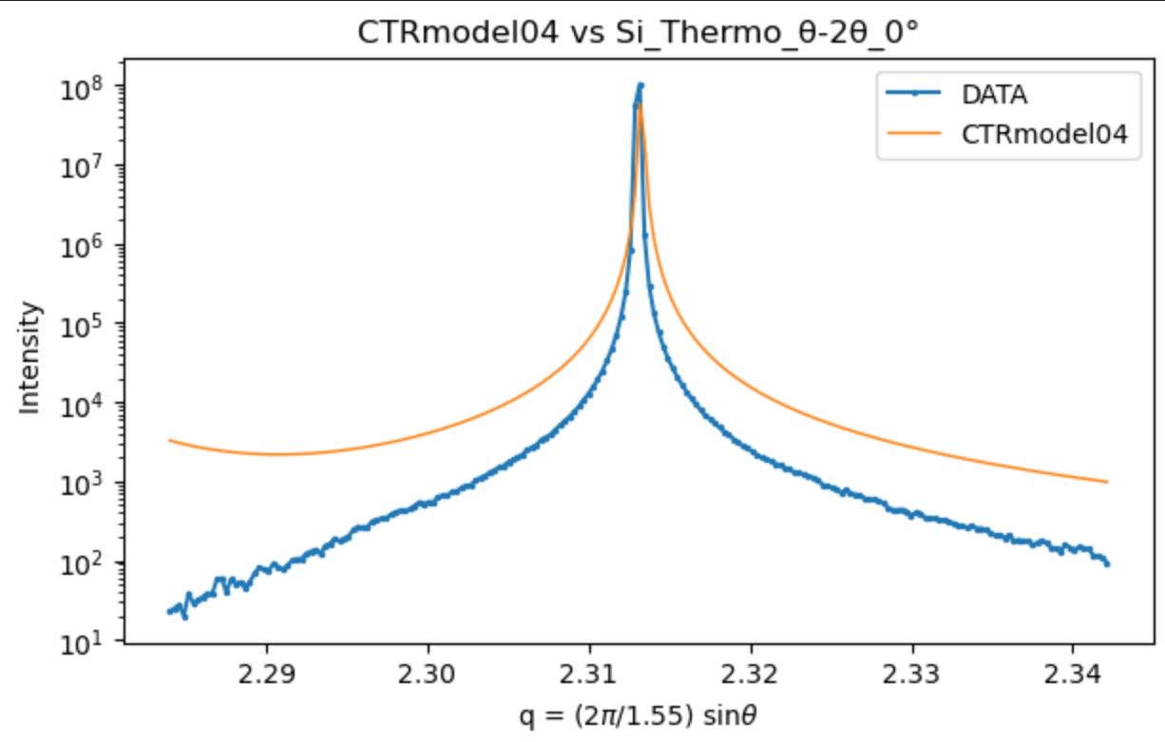
モデル04と比べて（Si_Thermo_θ-2θ_0°）
mu=0.0046
Ns=128972
a=5.4323
as=5.528
I0=-1 , 0 , 0.5 , 1
I0=-1
I0=0
I0=0.5
I0=1

Slide 13

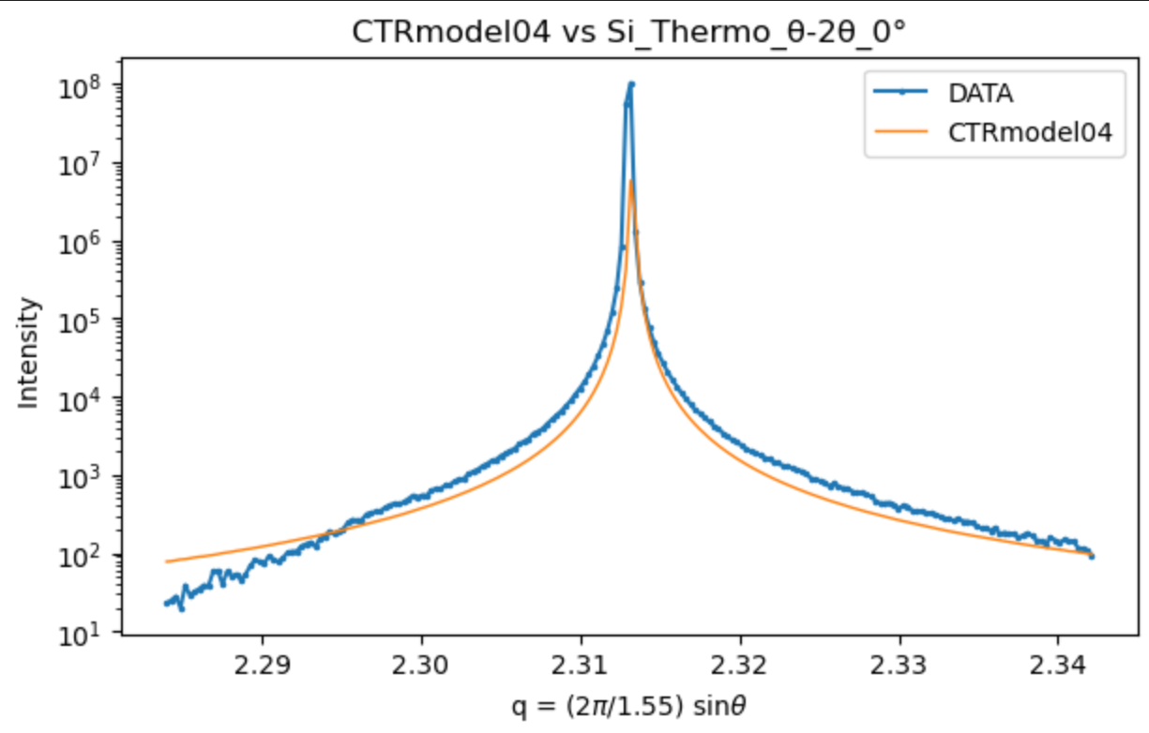
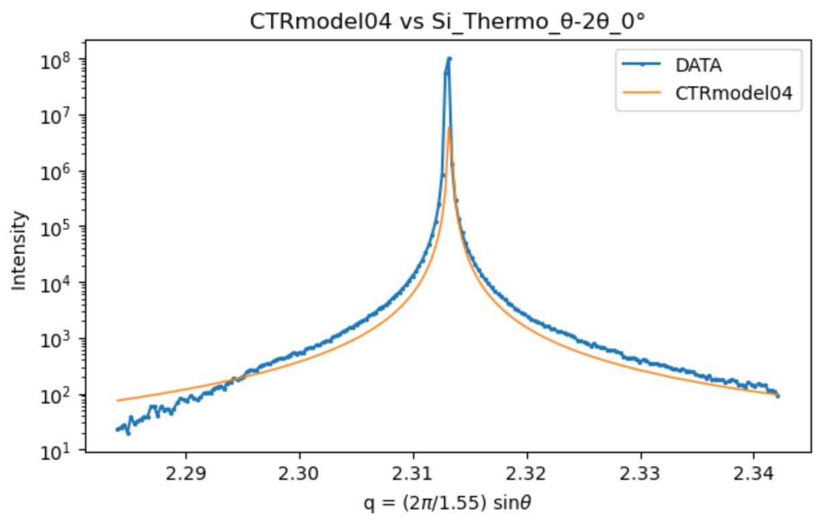
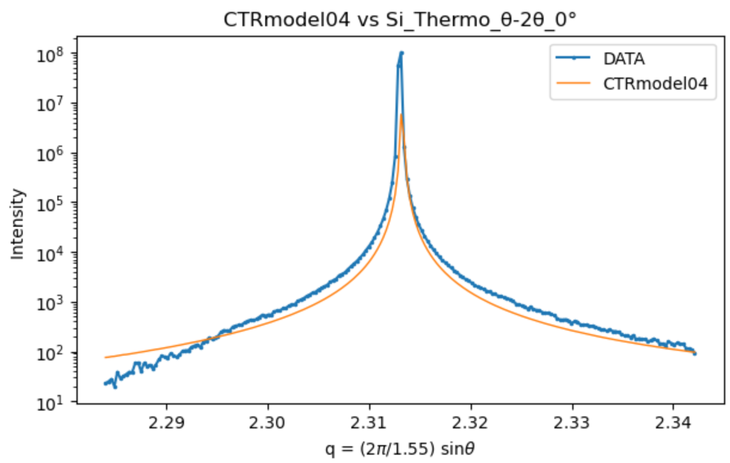

モデル04と比べて（Si_Thermo_θ-2θ_0°）
mu=0.0046
Ns=128972
a=5.4323
as=3 , 4 , 5 , 5.528 , 6
I0= 0
as=5.528
as=3
as=4
as=5
as=6

Slide 14

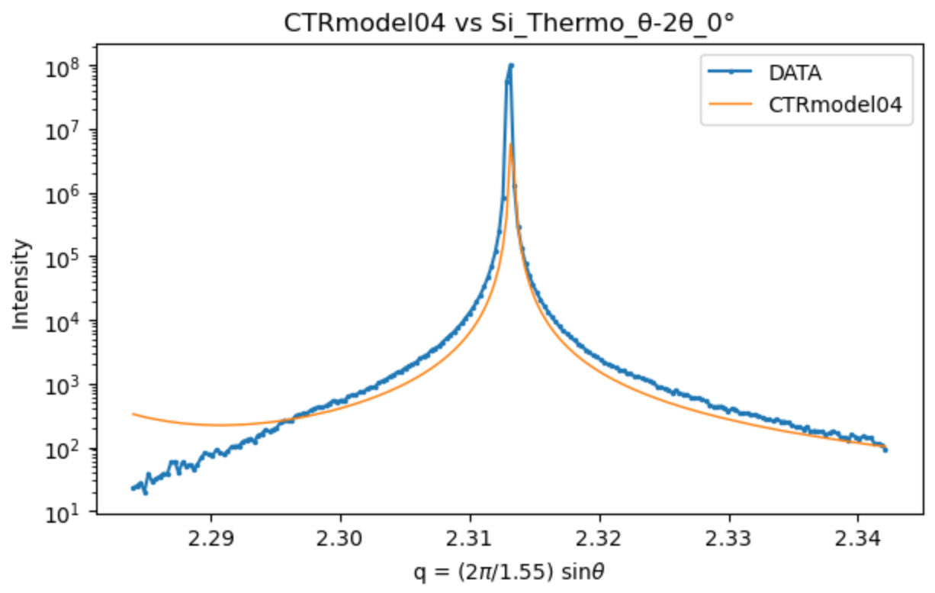
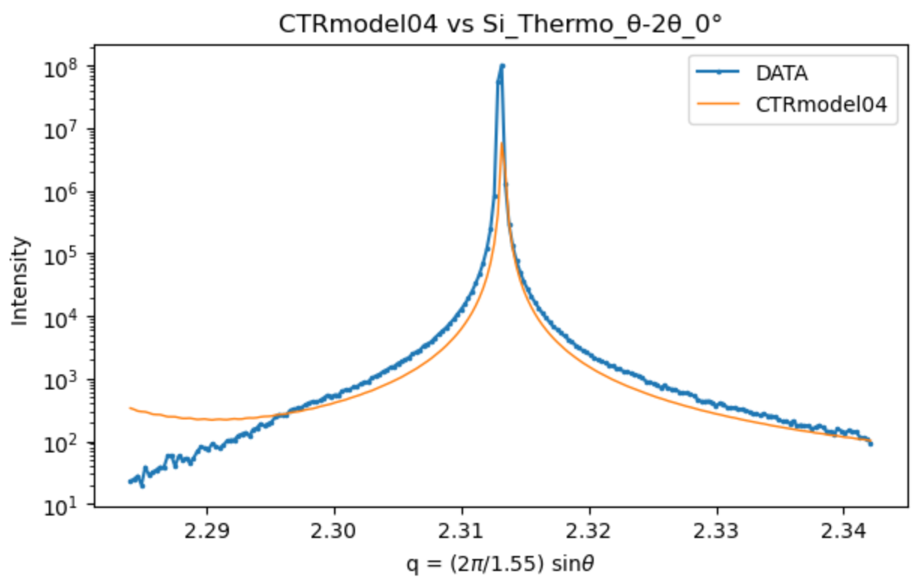


モデル04と比べて（Si_Thermo_θ-2θ_0°）
mu=0.0046
Ns=128972 , 10000, 1000 , 500 , 100
a=5.4323
as=5.528
I0= 0
Ns=128972
Ns=10000
Ns=1000
Ns=100
Ns=500

Slide 15
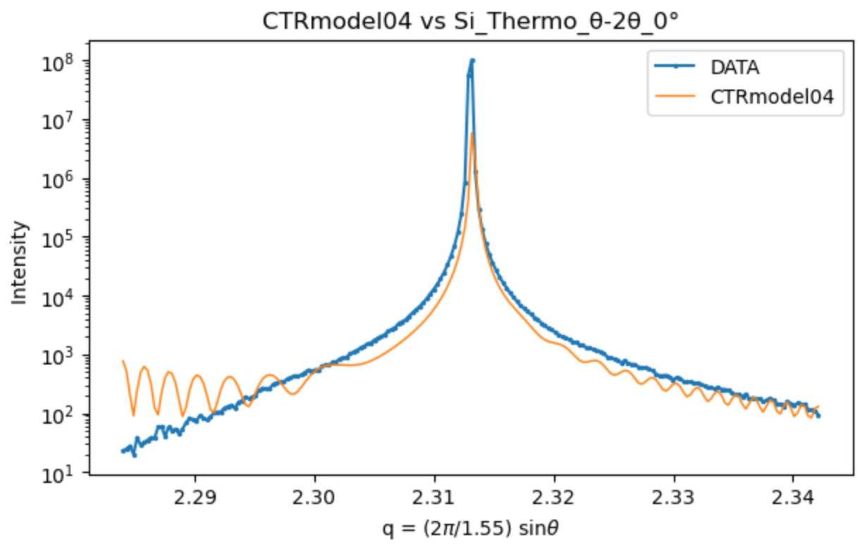

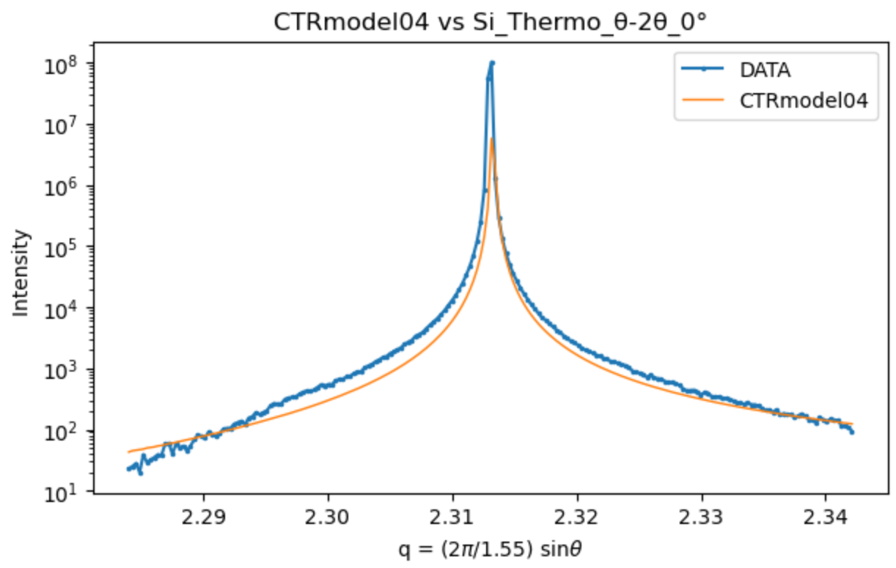
モデル04と比べて（Si_Thermo_θ-2θ_0°）
mu= 4.6E-6 , 4.6E-5，0.0046(4.6E-3) ，4.6E-1
Ns=128972
a=5.4323
as=5.528
I0= 0
mu=4.6*10E-6
mu=4.6*10E-5
mu= 0.0046(4.6*10E-3)
mu=4.6*10E-1

Slide 16

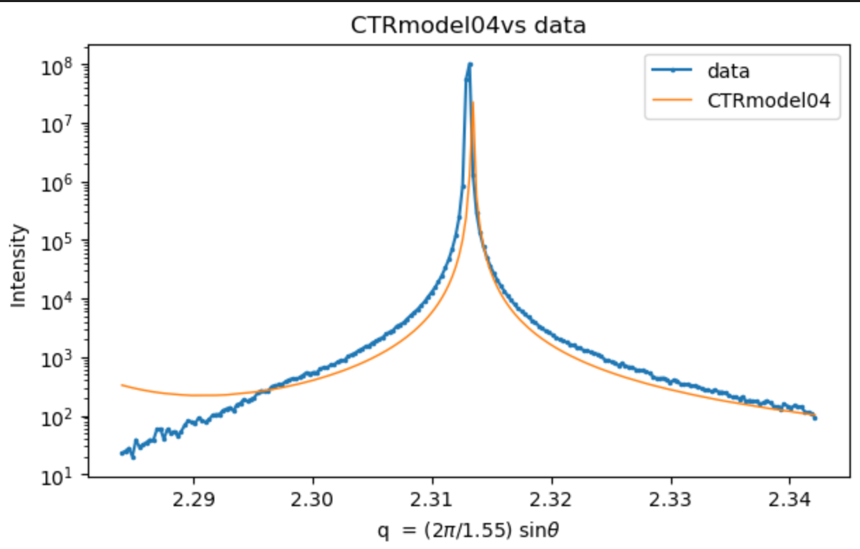
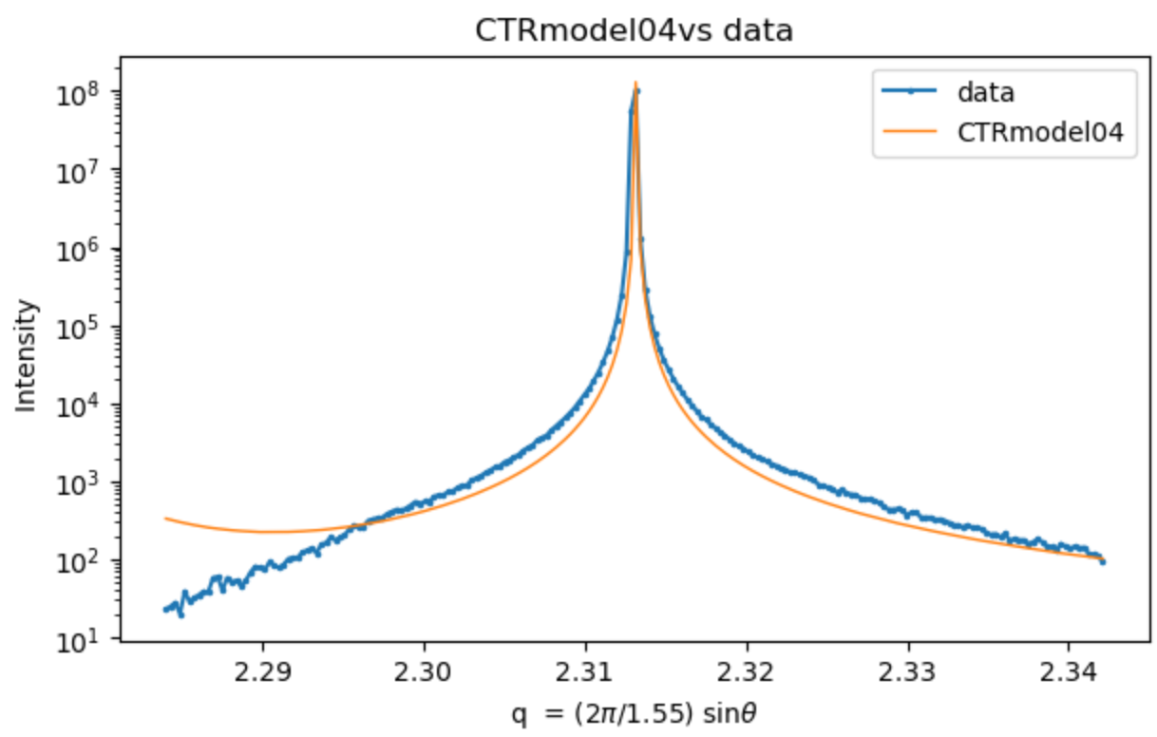

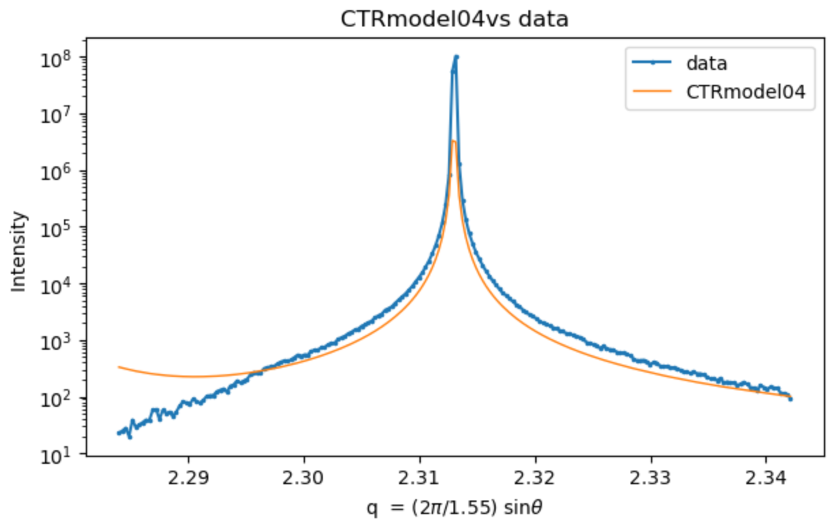
モデル04と比べて（Si_Thermo_θ-2θ_0°）
mu= 0.0046(4.6E-3)
Ns=128972
a=5.4320，5.4323， 5.4326， 5.4329
as=5.528
I0= 0
a=5.4323
a=5.4320
a=5.4325
a=5.4326
a=5.4329

